Slide 1


Slide 2
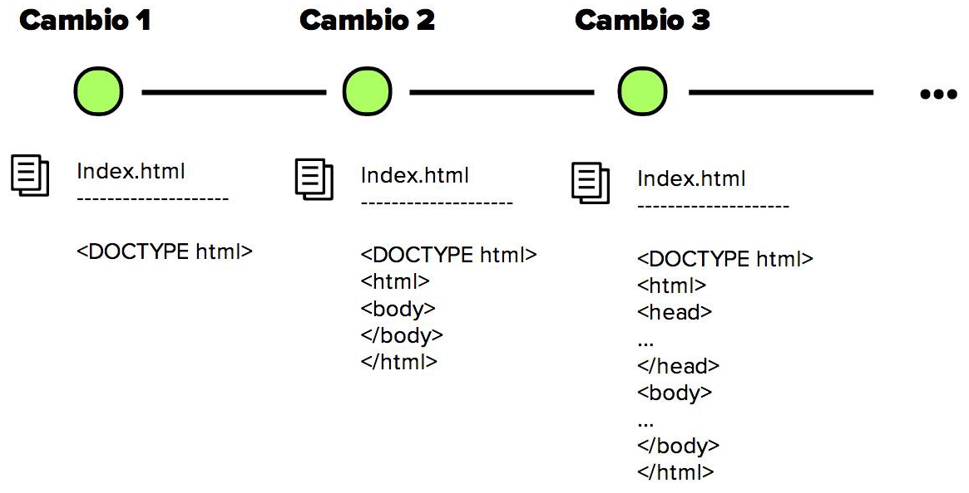
¿Qué es?
Es una herramienta que realiza una función del control de versiones de código de forma distribuida.
Notes:
Sistema de control de versiones: programa que controla las diferentes versiones de un programa
CVS, Subversion, Mercurial, Git

Slide 3
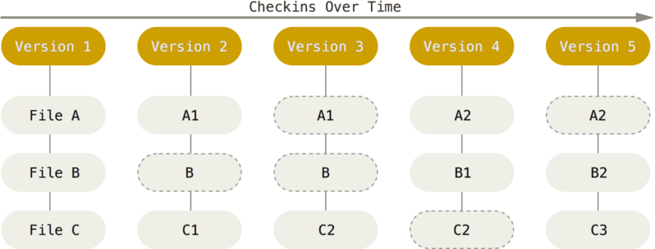
¿Qué es?
Notes:
Git maneja sus datos como un conjunto de copias instantáneas de un sistema de archivos miniatura. Cada vez que confirmas un cambio, o guardas el estado de tu proyecto en Git, él básicamente toma una foto del aspecto de todos tus archivos en ese momento y guarda una referencia a esa copia instantánea. Para ser eficiente, si los archivos no se han modificado Git no almacena el archivo de nuevo, sino un enlace al archivo anterior idéntico que ya tiene almacenado. Git maneja sus datos como una secuencia de copias instantáneas.

Slide 4
Comando básicos
git init
git add <file>
git status
git commit
git push
git pull
git clone
Working directory
git add
Staging area
Repository
git commit / push
Notes:
Working directory: directorio local donde trabajo con mis archivos
Staging area: area de archivos preparados para guardar
Repository: directorio en la nube con los cambios aplicados
git add – pasa archivos del WD al SA
git commit – pasa archivos de SA al Repo (crea primer snapshot)
git push – confirma el pase al Repo
https://www.youtube.com/watch?v=HiXLkL42tMU

Slide 5
Instalación
git --version
Notes:
Git - Downloads (git-scm.com)

Slide 6
Ejemplo
Notes:
Git - Downloads (git-scm.com)

Slide 7


Git vs Github
git es un software de VCS local que permite a los desarrolladores guardar instantáneas de sus proyectos a lo largo del tiempo.
GitHub es una plataforma basada en la web que incorpora las características de control de versiones de git para que puedan ser utilizadas de forma colaborativa.

Slide 8
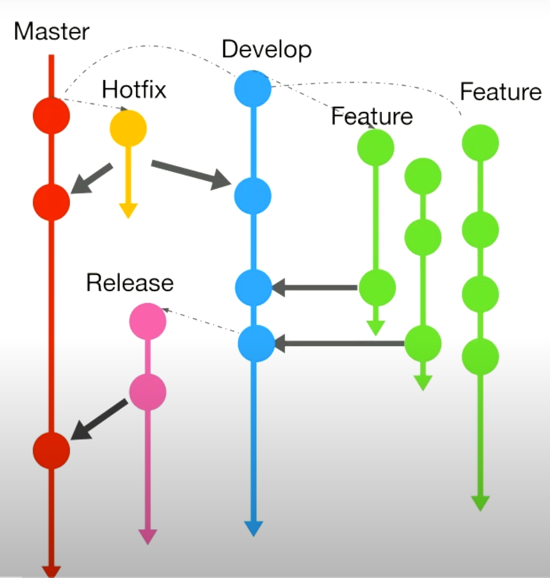
Branch
Es una versión del código del proyecto. Ayudan a mantener el orden en el control de versiones y manipular el código de forma segura.

Slide 9
Commands
git branch
git branch <name>
git checkout
git checkout –b <branch name>
git branch -m
git branch –d <branch name>
git branch –h
git push origin <branch name>
git push ––all origin
Notes:
https://www.youtube.com/watch?v=rmO7t35l1XI
https://www.youtube.com/watch?v=j0U9jBmP3LM

Slide 10
Ejemplo

Slide 11
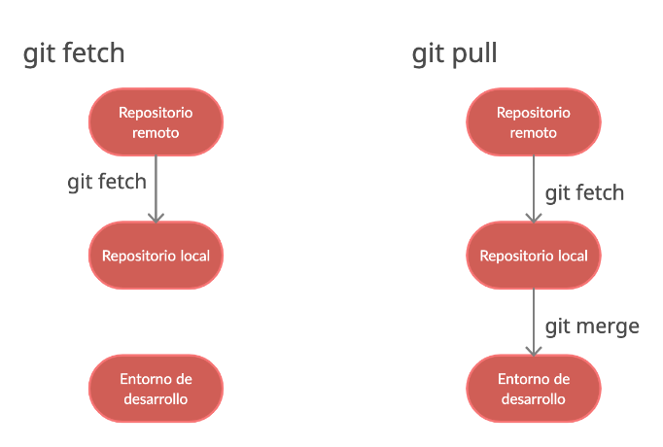
Fetch y Merge

Slide 12
Resolviendo conflictos

Slide 13
Ejemplo

Slide 14
!Gracias!
Notes:
Git - Downloads (git-scm.com)

